Slide 1
牛市正进行时
主讲老师
陈灼基
课程日期
2025.03.03
执业编号
A1120620030004
中国·广州

Slide 2
当前的操作思路
1、控盘双突破（智能辅助线、20日、10日、5日均线），走向上的趋势
2、主题猎手战法：结合热点、L2资金等指标

Slide 3
今日热门消息解读
1、医药：
广东省佛山市最新通报，截至7月21日，佛山市累计报告基孔肯雅热确诊病例2659例，主要集中在顺德区。为应对疫情，佛山市多个区县发布《告全体市民书》，号召公众积极行动，及时清除蚊虫，杀灭成蚊。广东省疾控中心也发布《致市民朋友的倡议书》，建议市民积极翻盆倒罐、清理积水、整洁环境、防蚊灭蚊。
2、算力：
当地时间周三，白宫发布了人工智能(AI)行动计划，提出了一揽子政策建议与产业举措，旨在巩固美国在AI领域的全球领导者地位。
这一计划围绕三大支柱展开：加速创新、在美国本土构建AI基础设施，以及让美国硬件和软件成为全球AI创新的“标准”平台。

Slide 4
今日热门消息解读
3、机器人：
华尔街投行摩根士丹利发布报告预测，人形机器人今年下半年将在中国“被广泛采用”。大摩还预测称，未来中国在人形机器人领域将愈发占据优势，与美国等其他国家的差距将逐步拉开。

Slide 6
操作策略
仓位：六成——八成
策略：两个中线个股，两个短线个股
或者，三个中线、吃波段收益，一个短线
剩余资金灵活做T
持续拉升连板股、极致抱团趋势股、低吸高活跃强势股、
潜伏利好消息政策个股、耐心持有优质个股、平铺首板个股

Slide 7
风口狙击——为投资保驾护航
1、周一最强风口：选择当日涨停板个股最多的板块，当日最强的风口
2、周二主题风口：选择当日主题猎手最强的主题，挖掘最强的两个股票
3、周三资金风口：选择当日行业板块，主力净买额第一名或第二名的板块
4、周四逻辑风口：结合当日或近几日逻辑逐渐发酵的风口，博弈周末发酵
四个不同维度的逻辑，每天筛选出强风口、强个股，为投资保驾护航，助力账户长虹
用户收益案例：以上为特定客户、特定时间区间的历史业绩，个别情况不代表普遍现象，个股历史涨幅不预示其未来表现，过往收益亦不代表未来收益承诺。市场有风险，投资需谨慎！
个股案例涨幅回访：以上为特定条件、特定时间区间下的部分案例展示，不代表普遍现象，个股历史涨幅不预示其未来表现，过往收益亦不代表未来收益承诺。市场有风险，投资需谨慎！

Slide 8
风口狙击

Slide 9
中报策略报告

Slide 10
第三个“国九条”

Slide 13
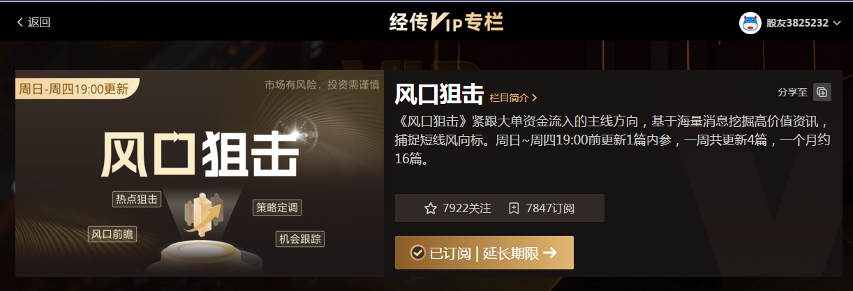
风口阻击二维码

Slide 15
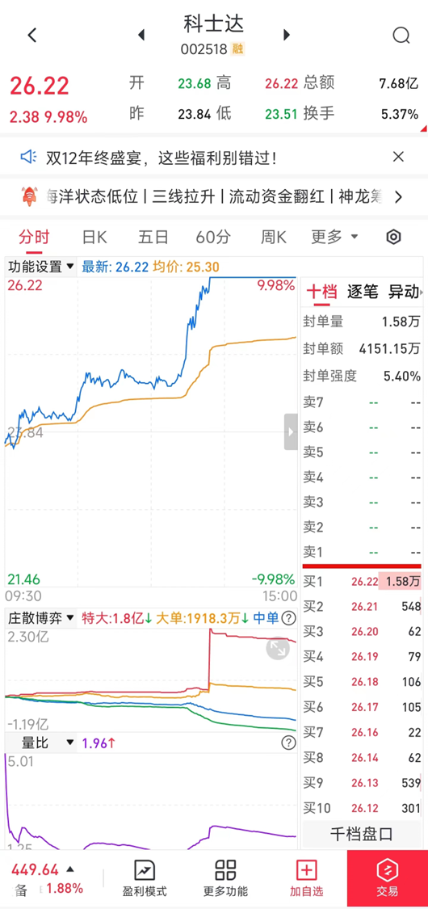
四线开花
庄散博弈（最强形态）： 红线、黄线呈现向上（红线第一，黄线第二）
蓝线、绿线呈现向下（蓝线第三，绿线第四）
说明主力的超大单和大单形成合力抢夺散户筹码，此时个股容易大幅拉升甚至出现涨停板。

